Slide 1

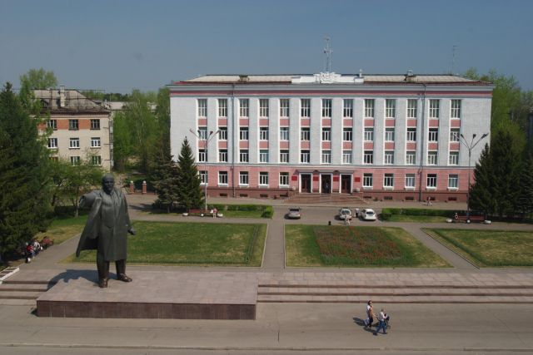
Информация
об исполнении бюджета
ЗАТО Северск
за июль 2019 года

Slide 2

ИСПОЛНЕНИЕ
БЮДЖЕТА ЗАТО СЕВЕРСК на 31.07.2019
ИСПОЛНЕНИЕ
БЮДЖЕТА ЗАТО СЕВЕРСК
за июль
4 419,3 млн.руб.
4 531,4 млн.руб.
ДОХОДЫ
385,4 МЛН.РУБ.
2 566,2
млн.руб.;
58%
РАСХОДЫ
343,3 МЛН.РУБ.
2 716,1
млн.руб.;
60%
ПРОФИЦИТ
42,1 МЛН.РУБ.
Дефицит 149,9 млн.руб.

Slide 3

МУНИЦИПАЛЬНЫЙ ДОЛГ
На 01.01.2019
165,0 млн.руб.
На 01.08.2019
150,3 млн.руб.
млн.руб.
Бюджетный кредит
Оплата % за пользование кредитными ресурсами в июле составила 1,1 млн.руб.
Коммерческий кредит

Slide 4
План, МЛН. РУБ. | Факт, МЛН. РУБ. | Откл., МЛН. РУБ. | % исп. | Доходы
93,4 | 100,7 | 7,3 | 107,7 | Налоговые
13,7 | 16,0 | 2,3 | 116,8 | Неналоговые
268,7 | 268,7 | 0,0 | 100,0 | Безвозмездные поступления
375,8 | 385,4 | 9,6 | 102,6 | ДОХОДЫ, всего:
ДОХОДЫ за июль
РАСХОДЫ
Общая сумма расходов за июль
343,3 млн.руб.
млн.руб.

Slide 5
о работе в области финансов в июле
Подготовлены проекты правовых актов:
- проект постановления Администрации ЗАТО Северск о внесении изменений в МП «Эффективное управление муниципальными финансами»;
- проект постановления Администрации ЗАТО Северск об утверждении
Порядка составления проекта бюджета ЗАТО Северск;
- проект решения Думы ЗАТО Северск по индексации значения корректирующего коэффициента базовой доходности К2 по ЕНВД;
- проект решения Думы ЗАТО Северск по доп.нормативу отчисления по НДФЛ;
- проект решения Думы ЗАТО Северск по земельному налогу направлен в Думу ЗАТО Северск;
- утверждены 3 приказа начальника Финансового управления по внесению изменений в СБР
Сформирована и своевременно сдана бухгалтерская и бюджетная отчетность за полугодие в Министерство финансов РФ и департаменты Томской области
Сформирован и направлен в Департамент экономики, Департамент финансов ТО прогноз налоговых и неналоговых доходов бюджета ЗАТО Северск на 2020 год и на плановый период 2021-2022 годов

Slide 6
О задачах в области финансов на август
Формирование проекта бюджета ЗАТО Северск на 2020 год и на плановый период 2021-2022 годов по средствам местного бюджета для ДФ ТО
Подготовка проекта решения Думы ЗАТО Северск о корректировке бюджета ЗАТО Северск на 2019 год
Подготовка проекта решения Думы ЗАТО Северск по налогу на имущество физических лиц
Формирование и сдача бухгалтерской и бюджетной отчетности за 7 месяцев в Министерство финансов РФ и департаменты Томской области
Подготовка приказов начальника Финансового управления по внесению изменений в сводную бюджетную роспись
Проведение Комиссии по мобилизации доходов бюджета ЗАТО Северск

